Slide 1
TEORIA DI DEBYE-HÜCKEL
P. Debye and E.Hückel, Phisik. Chem., 24, 185 (1923)
MODELLO
1) gli ioni sono solvatati in H₂O che è un continuo con ε costante e carica totale 0
2) ioni di carica ≠ si attraggono, ioni di carica = si respingono ma esiste un moto ionico termico che tende a distruggere l’ordine
3) se si applica un campo elettrico esterno gli ioni di carica ≠ si muovono in direzioni opposte.
4) si sceglie uno ione centrale a cui si conferisce carattere di individualità
5) gli altri ioni non sono considerati individuali ma formano una nuvola ionica (atmosfera ionica) con distribuzione continua di carica attorno allo ione centrale
6) l’atmosfera ionica ha uguale carica in valore assoluto dello ione centrale ma segno opposto

Slide 2
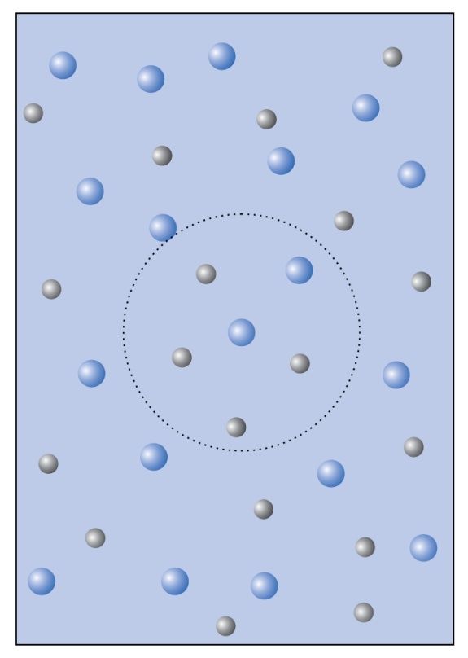
La soluzione e’ neutra nel suo insieme ma vicino ad ogni ione si forma un eccesso di carica di segno opposto per attrazione elettrostatica.
Per semplicità nel modello la distribuzione di carica attorno allo ione centrale perde individualità e assume la forma di atmosfera ionica continua
atmosfera ionica
STATO INIZIALE: nessuna interazione tra ioni
STATO FINALE: gli ioni interagiscono tra loro

Slide 3
Sono presenti sia ioni + che -
La situazione è simmetrica.
Attorno agli ioni + c'è un'atmosfera ionica con eccesso di carica -
Attorno agli ioni - c'è un'atmosfera ionica con eccesso di carica +
Si fa il calcolo per un singolo ione e poi si estrapola agli altri.

Slide 4
CALCOLI DI NATURA ELETTROSTATICA E CHIMICA
1) calcolo della dipendenza della densità di carica dal potenziale elettrico in vicinanza ad uno ione
2) introduzione dell’equazione di Boltzmann
3) influenza dell’atmosfera ionica sullo ione centrale
4) il potenziale chimico dovuto alle interazioni ione-ione
Il potenziale chimico reale di ogni ione < del teorico a causa dell’influenza dell’atmosfera ionica.

Slide 5
CENNO ALLA PARTE MATEMATICA
1) Calcolo dell’eccesso di carica in vicinanza dello ione riferimento
r
volumetto dv
con densità di carica ρ_{r}
e potenziale elettrostatico ψ_{r}
+
ione di riferimento
Si considera un volume dv a distanza r dallo ione di riferimento. La densità di carica media sia ρ_{r} e potenziale elettrostatico ψ_{r}

Slide 6
Che relazione c’e’ tra ρ_{r} e ψ_{r} ?
Equazione di Poisson mette in relazione ρ_{r} e ψ_{r}
ε è la costante dielettrica del sovente

Slide 7
ρ_{r} = densità ionica x carica
se nel volumetto dV sono presenti
n₁ ioni specie 1
n₂ ioni specie 2
.........................
n_{i} ioni specie i
tutti con carica z_{i}e₀

Slide 8
Dalla legge di distribuzione di Boltzmann
U = variazione di energia potenziale della specie i necessaria per variare la concentrazione da n_{i}⁰ (concentrazione nel bulk) ad n_{i} nel volumetto dv
U DIPENDE DALLE FORZE COULOMBIANE TRA IONI

Slide 9
Se non ci sono forze U = 0 ---> n_{i} = n_{i}⁰ ---> non c’e’ eccesso di carica locale rispetto al bulk.
Se le forze sono attrattive U < 0 ---> n_{i} > n_{i}⁰ ---> c’e’ accumulo di cariche nel volumetto dV rispetto al bulk
Se le forze sono repulsive U > 0 ---> n_{i} < n_{i}⁰ ---> c’e’ decremento di carica nel volumetto dV rispetto al bulk
Se l’unica forza presente è quella coulombiana
U = energia potenziale coulombiana per uno ione U = z_{i}e₀ψ_{r}

Slide 10
La legge della distribuzione di Boltzmann diventa
Quindi l’eccesso di densità di carica nel dV

Slide 11
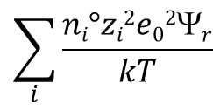
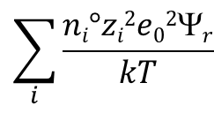
Se la parte esponenziale si approssima con una serie di Taylor
$$\sum_{i}{\frac{ni°zi2e02Ψr}{kT}}$$
ρ_{r} = -
equaz di Poisson
$$\sum_{i}{\frac{ni°zi2e02Ψr}{kT}}$$
Equaz di Boltzmann semplificata
ρ_{r} = -
si fa sistema tra le due equazioni sostituendo ρ_{r}

Slide 12
Si ottiene l'equazione Poisson-Boltzmann
ponendo
equazione linearizzata di Poisson-Boltzmann

Slide 13
La risoluzione dell'equazione differenziale di P-B, dopo qualche passaggio, qui non considerato, porta a
Come varia il potenziale della atmosfera ionica con la distanza r dallo ione centrale
espressione che lega la distribuzione spaziale della densità di carica con r
variazione della densità di carica dell'atmosfera ionica ρr con la distanza r attorno ad uno ione

Slide 14
Si può calcolare L'eccesso di carica totale contenuto nell'atmosfera ionica attorno allo ione centrale
Si considera una sfera di spessore infinitesimo dr a distanza r dallo ione centrale contenente una carica infinitesima dq.
la carica nello spessore infinitesimo dq = ρ_{r}4πr²dr
la carica totale contenuta nell'atmosfera ionica = l'integrale da dove inizia a dove finisce l'atmosfera ionica
se gli ioni sono puntiformi: tra r = 0 e r = ∞
Facendo l'integrazione si ottiene che la carica totale nell'atmosfera ionica q = -z_{i}e₀
cioè uguale ma di segno opposto rispetto allo ione centrale qui supposto positivo e quindi q = z_{i}e₀

Slide 15
L’eccesso di densità di carica ha un’espressione simile a quella del potenziale
variazione della densità di carica dell'atmosfera ionica ρ_{r} con la distanza r attorno ad uno ione

Slide 16
La carica massima contenuta in un guscio sferico di spessore infinitesimo dr attorno allo ione centrale si ottiene quando r = χ⁻¹.
χ⁻¹ è detto spessore o raggio dell’atmosfera ionica in Å ed ha dimensioni di una lunghezza
conc | tipo di sale
M/L | 1:1 | 1:2 | 1:3 | 2:2
10⁻¹ | 9.6 | 5.5 | 3.9 | 4.8
10⁻² | 30.4 | 17.6 | 12.4 | 15.2
10⁻³ | 96 | 55.5 | 39.3 | 48.1
10⁻⁴ | 304 | 176 | 124 | 152
spessore dell’atmosfera ionica

Slide 17
Il risultato finale è che il potenziale dell'atmosfera ionica sullo ione centrale è equivalente a quello esercitato di una singola carica e₀ disposto a distanza χ⁻¹ dallo ione centrale
effetto globale dell’atmosfera ionica:
diminuisce il potenziale dello ione centrale con r
Con qualche sostituzione si giunge a calcolare la variazione di potenziale chimico dello ione i dovuto all'interazione ione-atmosfera ionica
Δμ_{i-I}

Slide 18

μ_{i (reale)} - μ_{i (ideale) =} Δμ_{i-I} = RTlnγ_{i}
Δμ_{i-I}
RTlnγ_{i}
non è possibile misurare valori individuali di γ_{i} per cui si introducono i valori medi
ln γ± = $\frac{1}{p+q}$ (p ln γ₊ + q ln γ₋)

Slide 19

ln γ± = $\frac{1}{p+q}$ (p ln γ₊ + q ln γ₋)
RTlnγ_{i}
lnγ ±
lnγ ±
poiché pz₊² = qz₋²

Slide 20
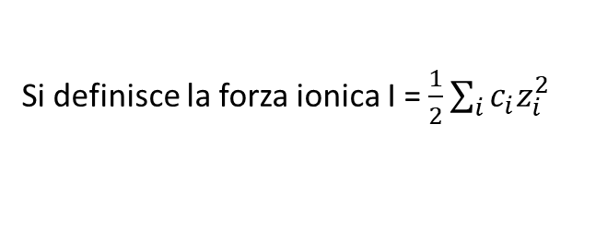
Si definisce la forza ionica I = $\frac{1}{2}\sum_{i}{c_{i}z_{i}^{2}}$
Dopo qualche passaggio si ottiene
se
logγ± = -A(z₊z₋)I^{1/2}

